Slide 1
CHỦ ĐỀ: HỆ THỐNG QUẢN LÝ KÝ TÚC XÁ
BÁO CÁO HỌC PHẦN QUẢN TRỊ DỮ LIỆU (CT467)
Nhóm học phần: 03 Nhóm thực hiện: 06
Học kỳ 1, 2024-2025

Slide 2
Phân công công việc
Nguyễn Quốc Việt
Thiết kế cơ sở dữ liệu
Thiết kế: Danh sách thuê phòng, quản lý điện nước, quản lý học kỳ
Trương Huỳnh Tú Như
Viết báo cáo
Thiết kế: Quản lý sinh viên, doanh thu hàng tháng
Nguyễn Hồng Tuấn Phát
Thiết kế cơ sở dữ liệu
Thiết kế: Danh sách phòng, quản lý nhân viên, quản lý hợp đồng
Lê Thị Tiến
Viết báo cáo
Thiết kế: Dãy, Khu, Lớp

Slide 3
Giới thiệu sơ lược về project
Dự án “Hệ thống Quản lý Ký túc xá " là một hệ thống quản lý chỗ ở dành cho sinh viên nhằm giúp ban quản lý ký túc xá dễ dàng quản lý thông tin đăng ký phòng, số lượng sinh viên đang ở trong mỗi phòng, cũng như các chi phí điện nước hàng tháng. Hệ thống bao gồm các chức năng chính sau:

Slide 4
Giới thiệu sơ lược về project
ADMIN | USER
Danh sách sinh viên | Danh sách phòng
Danh sách thuê phòng
Danh sách phòng
Quản lý điện nước
Quản lý hợp đồng
Quản lý nhân viên | Thông tin điện nước
Quản lý khu
Quản lý dãy
Quản lý lớp
Quản lý học kỳ
Doanh thu hàng tháng

Slide 5
Mô tả các chức năng dự án
Danh sách sinh viên (Admin)
Admin có thể xem danh sách bao gồm các thông tin: Stt, Tên, MSSV, Giới tính, Mã lớp, Tên lớp.
Thực hiện xem, sửa, xóa sinh viên và thêm sinh viên tại đây.
Tìm kiếm sinh viên dựa trên MSSV hoặc Mã lớp.
2. Danh sách thuê phòng (Admin)
- Admin có thể xem được danh sách các sinh viên đang thuê phòng với các thông tin: Stt, Tên, MSSV, Giới tính, Mã phòng.
Có thể thực hiện xem, sửa hoặc xóa, đăng ký phòng cho sinh viên.
Tìm kiếm danh sách thuê phòng dựa trên MSSV hoặc Mã phòng.

Slide 6
Mô tả các chức năng dự án
3. Danh sách phòng (Admin)
Admin có thể xem danh sách phòng với các thông tin: STT, Mã phòngTên phòng, Mã dãy, Đơn giá (VND), Phòng nam/nữ, Trạng thái sử dụng, Sức chứa, Số chỗ thực tế, Đã ở, Còn trống.
Có thể thực hiện các hoạt động xem, sửa, xóa và thêm phòng.
Ngoài ra, còn có thể tìm kiếm phòng dựa trên liệt kê Tất cả/Số phòng trống, Giới tính, Khu dãy.

Slide 7
Mô tả các chức năng dự án
4. Quản lý điện nước (Admin)
Admin có thể quản lý các hóa đơn điện nước với những thông tin: STT, Tháng, Mã phòng, Loại, Phí sử dụng của phòng (VNĐ), Số tiền phải đóng của sinh viên (VNĐ), Tổng số tiền phải đóng của sinh viên (VNĐ), Tổng số tiền còn lại phải đóng của phòng (VNĐ), Ngày đóng, Năm học, học kỳ.
Thực hiện các hoạt động xem, thêm, sửa hoặc xóa.
Ngoài ra có thể tìm kiếm các hóa đơn dựa trên Mã phòng và Tháng.

Slide 8
Mô tả các chức năng dự án
5. Quản lý hợp đồng (Admin)
- Admin có thể quản lý các hợp động thuê phòng bao gồm các thông tin: Stt, Tên phòng, Mã phòng.
- Thực hiện xem từng hợp đồng với các thông tin: Mã Hợp Đồng , Ngày Bắt Đầu, Ngày Kết Thúc, Giá Thuê.
- Xem chi tiết từng hợp đồng với các thông tin: Tháng/Năm, Số Tiền, Ngày Thanh Toán, Nhân Viên.
- Tìm kiếm hợp động của các phòng dựa trên Mã phòng.

Slide 9
Mô tả các chức năng dự án
6. Quản lý nhân viên (Admin)
- Admin có thể quản lý danh sách các nhân viên với các thông tin:
- STT, Tên, MNV, Giới tính, SĐT, Chức vụ.
- Thực hiện các hoạt động xem, sửa và xóa.
- Thêm nhân viên mới.
7. Quản lý khu (Admin)
Admin có thể quản lý các khu của KTX bao gồm những thông tin: STT, Mã Khu, Tên Khu.
Thực hiện các hoạt động xem, sửa xóa.

Slide 10
Mô tả các chức năng dự án
8. Quản lý dãy (Admin)
Admin có thể quản lý danh sách các dãy KTX bao gồm: STT, Mã Dãy, Tên Dãy.
Thực hiện các hành động xem, sửa, xóa.
9. Quản lý lớp (Admin)
Admin có thể quản lý các lớp dựa trên thông tin: STT, Mã lớp, Tên lớp.
Thực hiện các hành động xem, thêm, sửa, xóa.
Tìm kiếm lớp dựa trên Mã lớp.

Slide 11
Mô tả các chức năng dự án
10. Quản lý học kỳ (Admin)
Admin có thể quản lý danh sách các học kỳ bao gồm thông tin: Tên học kỳ, Năm học, Ngày bắt đầu, Ngày kết thúc.
Thực hiện sửa, xóa thông tin và có thể thêm học kỳ mới.
11. Doanh thu hàng tháng (Admin)
Admin có thể xem doanh thu hàng tháng với các thông tin: STT, Phòng, Tháng, Học Kỳ, Năm học, Tiền điện, Tiền nước, Tổng tiền.
Có thể tìm kiếm báo cáo doanh thu dựa trên: Tháng, Học kỳ và Năm.

Slide 12
Mô tả các chức năng dự án
12. Danh sách phòng (User)
Sinh viên có thể xem danh sách phòng với những thông tin sau: Stt, Mã phòng, Tên phòng, Mã dãy, Đơn giá (VND), Phòng nam/nữ, Trạng thái sử dụng, Sức chứa, Số chỗ thực tế, Đã ở, Còn trống.
13. Thông tin điện nước (User)
Sinh viên có thể xem thông tin điện nước bao gồm: STT, Tháng, Mã phòng, Loại Phí sử dụng của phòng (VNĐ), Số tiền phải đóng của sinh viên (VNĐ), Tổng số tiền phải đóng của sinh viên (VNĐ), Tổng số tiền còn lại phải đóng của phòng (VNĐ), Ngày đóng, Năm học học kỳ.
Thanh toán tiền điện nước tại đây.

Slide 13
Cơ sở dữ liệu
Hệ thống được xây dựng cho một khu ký túc xá, bao gồm các bảng dữ liệu quản lý sinh viên và phòng trong ký túc xá, cùng với thông tin về điện nước và các giao dịch liên quan đến thuê phòng. Một số bảng chính trong cơ sở dữ liệu bao gồm:

Slide 14
Cơ sở dữ liệu
Table | Chi tiết
SinhVien | Quản lý thông tin cá nhân của sinh viên.
Phong | Quản lý thông tin chi tiết của từng phòng trong ký túc xá.
ThuePhong | Lưu trữ thông tin thuê phòng của sinh viên trong mỗi học kỳ, bao gồm ngày tháng và giá thuê thực tế.
DienNuoc | Ghi nhận thông tin phí điện và nước hàng tháng của từng phòng.
TT_ThuePhong | Quản lý chi tiết từng tháng của hợp đồng thuê phòng, bao gồm số tiền thanh toán hàng tháng.
Day | Đại diện cho từng dãy nhà trong khu KTX.
Lop | Thông tin các lớp học.
KhuKTX | Quản lý thông tin khu KTX.
HocKi | Lưu trữ học kỳ.
DienNuoc | Lưu trữ thông tin phí điện nước theo tháng.

Slide 15
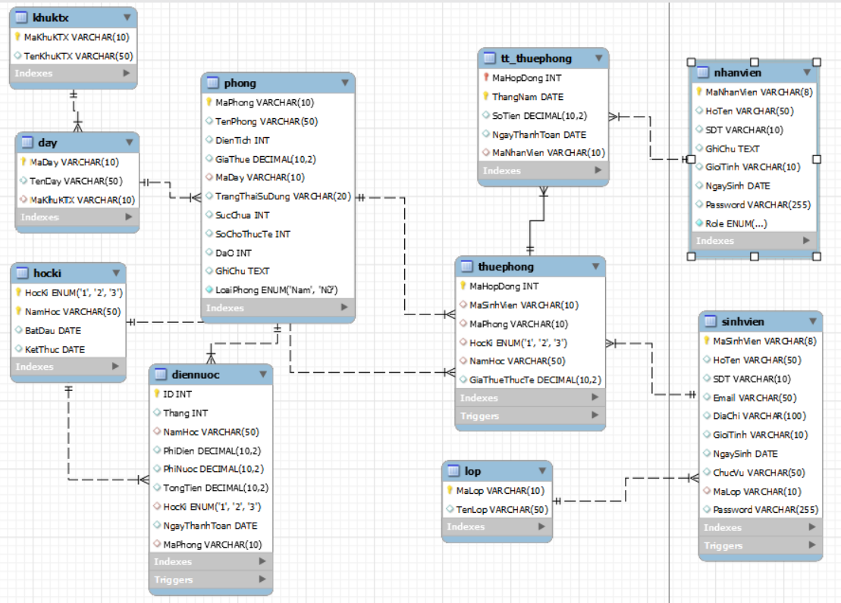
Cơ sở dữ liệu
Sơ đồ EER

Slide 16
Cơ sở dữ liệu
Các Trigger
Trigger tự động tăng số lượng DaO khi thêm vào bảng ThuePhong:
Trigger after_insert_ThuePhong cập nhật giá trị DaO (số lượng người đang ở trong phòng) của bảng Phong mỗi khi có một bản ghi mới được thêm vào ThuePhong.
2. Trigger tự động giảm số lượng DaO khi xóa sinh viên:
Trigger trg_after_delete_sinhvien giảm số lượng DaO trong bảng Phong khi một sinh viên bị xóa khỏi hệ thống.

Slide 17
Cơ sở dữ liệu
3. Trigger tự động tính tổng tiền khi thêm vào bảng DienNuoc:
Trigger update_tongtien_insert thực hiện tính tổng tiền nước và điện mỗi khi thêm một bản ghi vào bảng DienNuoc.
4. Trigger ngăn chặn giá trị âm khi cập nhật phí điện nước:
Trigger prevent_negative_values_update chặn các cập nhật vào PhiDien hoặc PhiNuoc nếu có giá trị âm.

Slide 18
Cơ sở dữ liệu
Các Stored Procedure
1. Thanh toán điện nước:
Procedure ThanhToanDienNuoc xử lý giao dịch thanh toán phí điện nước cho một phòng cụ thể, đảm bảo tính toàn vẹn giao dịch bằng cách sử dụng transaction và rollback nếu có lỗi.
2. Đăng ký phòng:
- Procedure DangKyPhong kiểm tra các điều kiện hợp lệ (giới tính, chỗ trống) trước khi cho phép sinh viên đăng ký phòng, bao gồm việc thêm dữ liệu vào ThuePhong và TT_ThuePhong. Nếu bất kỳ điều kiện nào không hợp lệ, transaction sẽ rollback để giữ dữ liệu an toàn.

Slide 19
Cơ sở dữ liệu
3. Chuyển phòng:
Procedure ChuyenPhong hỗ trợ sinh viên chuyển phòng. Procedure này sẽ xóa các hợp đồng thuê phòng cũ nếu sinh viên đã có phòng và sau đó thêm hợp đồng mới cho phòng chuyển đến. Procedure này cũng sử dụng transaction để đảm bảo tính toàn vẹn dữ liệu.
4. Xóa sinh viên khỏi phòng:
- Procedure XoaSinhVienKhoiPhong xóa sinh viên khỏi phòng và đồng thời xóa các bản ghi liên quan trong TT_ThuePhong và ThuePhong, sử dụng transaction để đảm bảo việc xóa dữ liệu an toàn.

Slide 20
Cơ sở dữ liệu
5. Thêm, sửa, và xóa khu KTX hoặc dãy:
- Các thủ tục như ThemKhuKTX, SuaKhuKTX, XoaKhuKTX thực hiện kiểm tra tồn tại trước khi thêm, sửa, hoặc xóa một khu hoặc dãy nhà và sử dụng transaction để đảm bảo tính toàn vẹn dữ liệu trong quá trình thao tác với các bản ghi liên quan.

Slide 21
Cơ sở dữ liệu
Các Function
Hàm SoChoConLai :
Hàm này được sử dụng để tính toán số chỗ còn lại trong một phòng..
2. Hàm TongSoSinhVienTrongPhong
Hàm dùng để tính tổng số lượng sinh viên của 1 phòng.
3. Hàm TongPhiSinhVien
- Hàm TongPhiMoiSinhVien tính toán phí điện và nước mà mỗi sinh viên phải đóng trong một phòng.

Slide 22
Cơ sở dữ liệu
Deadlock và xử lý deadlock
1. Giữ khóa nhất quán theo thứ tự:
Trong các thao tác trên bảng ThuePhong và Phong, đảm bảo thứ tự khóa luôn cố định (ví dụ, luôn cập nhật Phong trước ThuePhong trong mỗi thủ tục) để giảm khả năng xảy ra deadlock.
2. Sử dụng LOCK TABLES khi cần thiết:
- Trong các thủ tục nhạy cảm, có thể sử dụng LOCK TABLES để đảm bảo các thao tác chỉ được thực hiện bởi một transaction tại một thời điểm.

Slide 23
Cơ sở dữ liệu
3. Thực hiện Rollback và Retry nếu gặp deadlock:
- Khi deadlock xảy ra, hệ thống nên thực hiện rollback và thử lại giao dịch sau một khoảng thời gian ngắn, giúp xử lý các giao dịch bị deadlock mà không làm gián đoạn hoạt động của hệ thống.

Slide 24
Kết quả thực hiện
Chạy Demo Project nhóm đã làm

Slide 25
CẢM ƠN CÔ VÀ CÁC BẠN ĐÃ THEO DÕI!

